Slide 1
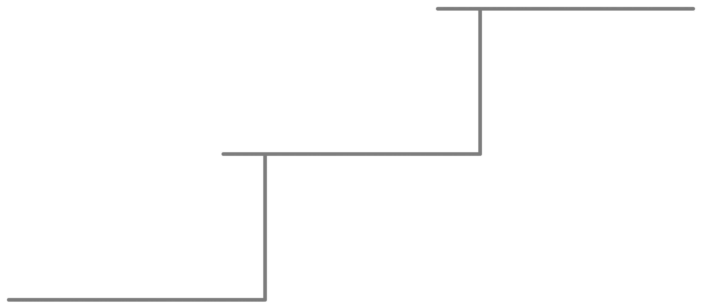
het verhaal
het einde
het midden
het begin

